Slide 2
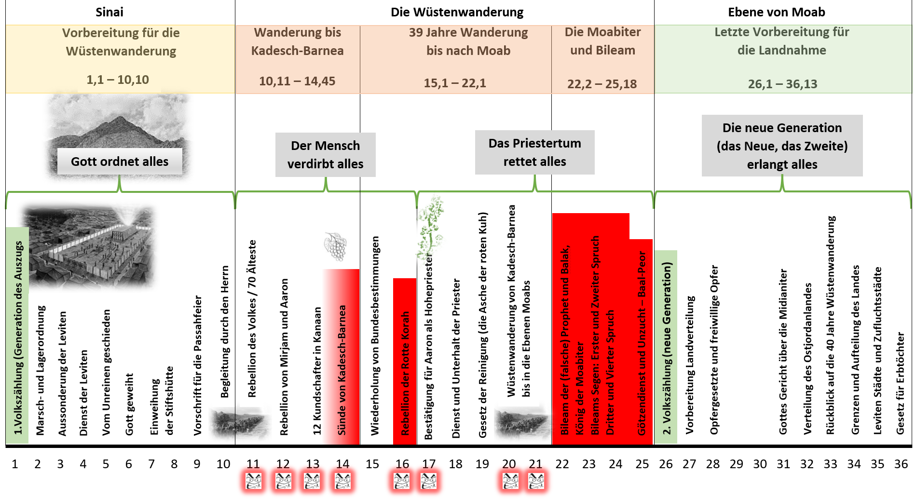
Übersicht
Der Mensch verdirbt alles – Jesus rettet alles!
"Elf Tage sind es vom Horeb, auf dem Weg zum Gebirge Seïr, bis Kadesch-Barnea." (Dt 1,2)

Slide 3
Der Mensch verdirbt alles – Jesus rettet alles!
"Und es geschah, als das Volk sich in Klagen erging, da war es böse in den Ohren des HERRN. Und als der HERR es hörte, da erglühte sein Zorn, und ein Feuer des HERRN brannte unter ihnen und fraß am Rand des Lagers. 2 Und das Volk schrie zu Mose; und Mose betete zu dem HERRN, da legte sich das Feuer." (Num 11,1-2)

Slide 4
Der Mensch verdirbt alles – Jesus rettet alles!
"Und das hergelaufene ⟨Volk⟩, das in ihrer Mitte war, gierte voller Begierde, und auch die Söhne Israel weinten wieder und sagten: Wer wird uns Fleisch zu essen geben?
5 Wir denken an die Fische, die wir in Ägypten umsonst aßen, an die Gurken und an die Melonen und an den Lauch und an die Zwiebeln und an den Knoblauch;
6 und nun ist unsere Kehle vertrocknet; gar nichts ist da, nur auf das Manna ⟨sehen⟩ unsere Augen." (11,4-6)

Slide 5
Das Wort Gottes ist alles was der Mensch braucht!
Muss die Bibel aufgepeppt werden? (11,4-6)
Ein tägliches studieren des Wortes Gottes ist notwendig! (28-29)
"Und ein Ziegenbock zum Sündopfer für den HERRN soll ⟨zusätzlich⟩ zum regelmäßigen Brandopfer und dem dazugehörigen Trankopfer bereitet werden." (Num 28,15)

Slide 6
Kadesch-Barnea
"Und wir brachen auf vom Horeb und zogen durch diese ganze große und schreckliche Wüste, die ihr gesehen habt auf dem Weg zum Gebirge der Amoriter, wie der HERR, unser Gott, es uns geboten hatte; und wir kamen bis Kadesch-Barnea. 20 Und ich sagte zu euch: Ihr seid bis zu dem Gebirge der Amoriter gekommen, das der HERR, unser Gott, uns gibt. 21 Siehe, der HERR, dein Gott, hat das Land vor dir dahingegeben. Zieh hinauf, nimm in Besitz, wie der HERR, der Gott deiner Väter, zu dir geredet hat! Fürchte dich nicht und sei nicht niedergeschlagen!" (Dt 1,19-21)

Slide 7
Kadesch-Barnea
"Da tratet ihr alle zu mir und sagtet: Lasst uns Männer vor uns hersenden, dass sie das Land für uns erkunden und uns Bericht erstatten über den Weg, auf dem wir hinaufziehen, und über die Städte, zu denen wir kommen sollen!" (Dt 1,22)

Slide 8
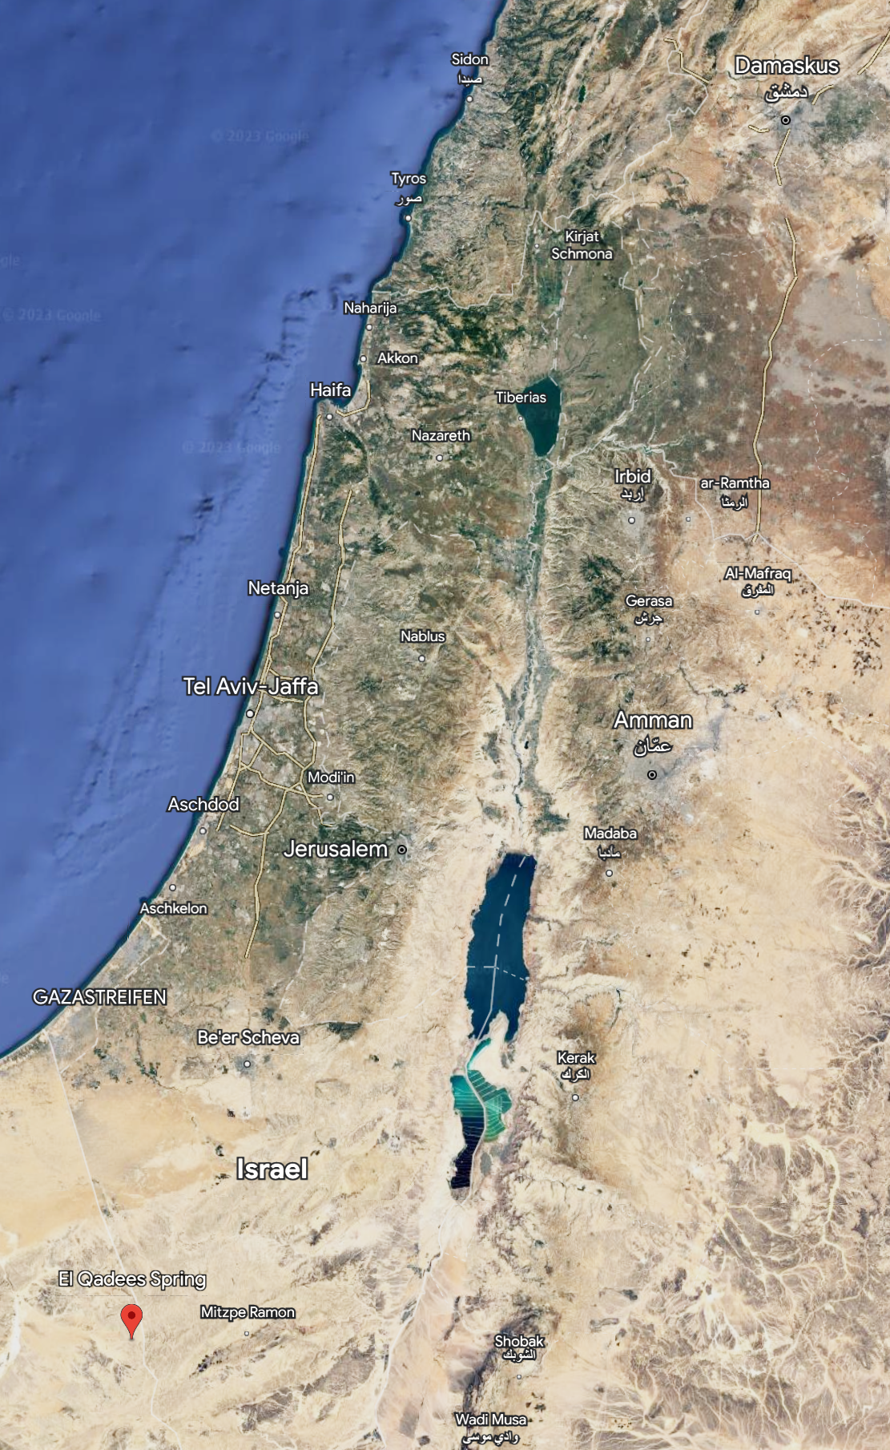
Hermon
Kadesch-Barnea
Vorbereitung und Auftrag 13,1-20
Erkundungsroute und Fazit 13,21-27
.
Hebron

Slide 9
Kadesch-Barnea
Vorbereitung und Auftrag 13,1-20
Erkundungsroute und Fazit 13,21-27
Menschen- und Gottesfurcht 13,28-30
Unglauben 13,31-33
Verantwortung des Volkes 14,1-4
Reaktion der Leiter 14,5-9
Gott prüft die Leiter 14,10-12
Reaktion von Mose 14,13-19
Antwort des Herrn 14,20-35
Konsequenzen für die Zehn 14,36-38
Unverbesserlichkeit des Volkes 14,39-45

Slide 10
Vorbereitung
Gott ordnet alles!
Neuformierung
Das Priestertum rettet alles!
-Organisation
-Absonderung
-Anweisungen
-Wiederherstellung
-Verteilung des Landes
-das Neu ist besser
Test
Der Mensch verdirbt alles!
Berg Sinai
-des Glaubens
-des Gehorsams
Ebene von Moab
Kadesch-Barnea
Gericht
Wanderung und Tod der Auszugsgeneration
Wüste
1,1 – 10,10
10,11 – 22,1
22,2 – 36,13
Sinai
Kadesch-Barnea
Ebene von Moab
Generation die aus Ägypten auszog
Neue Generation

Slide 11
Konsequenzen 40 Jahre später
"Da sprach der HERR zu Mose und zu Eleasar, dem Sohn des Aaron, dem Priester: 2 Nehmt die Summe der ganzen Gemeinde der Söhne Israel auf, von zwanzig Jahren an und darüber, nach ihren Vaterhäusern, jeden, der mit dem Heer auszieht in Israel! 3 Und Mose und der Priester Eleasar redeten zu ihnen in den Steppen von Moab, am Jordan ⟨bei⟩ Jericho, und sagten: 4 Von zwanzig Jahren an und darüber – so wie der HERR dem Mose geboten hatte." (Num 26,1-4)

Slide 12
Konsequenzen 40 Jahre später
"Das sind die Gemusterten der Söhne Israel: 601 730. 52 Und der HERR redete zu Mose und sprach: 53 An diese soll das Land nach der Zahl der Namen als Erbteil verteilt werden. 54 Dem, der groß ist ⟨an Zahl⟩, sollst du sein Erbteil groß bemessen, und dem, der klein ist ⟨an Zahl⟩, sollst du sein Erbteil klein bemessen. Jedem soll entsprechend ⟨der Zahl⟩ seiner Gemusterten sein Erbteil gegeben werden. 55 Jedoch soll das Land durchs Los verteilt werden; nach den Namen der Stämme ihrer Väter sollen sie erben; 56 nach Maßgabe des Loses soll ⟨jedem Stamm⟩ sein Erbteil ausgeteilt werden zwischen dem, der groß ist ⟨an Zahl⟩, und dem, der klein ist ⟨an Zahl⟩." (Num 26,51-56)

Slide 13
Hinweise auf Christus im Buch Numeri
Das Lösegeld 3,40-51
Die Asche der roten Kuh 19,1-22
Die erhöhte Schlange 21,9
Der sprossende Stab Aarons 17,16-28
Der Fels, aus dem Wasser kam 20,10
Die Fürbitte des Mose als Bild auf den Vertreter (Jesus) für uns im Himmel
Wort Gottes Erkenntnis Gehorsam würdiger Wandel

Slide 14
Würdiger Wandel
Geschaffen Erlöst Berufen Wandel
(Genesis) (Exodus) (Levitikus) (Numeri)
Wandel
Würdig

Slide 15
Würdiger Wandel
Würdig des Evangeliums (Phil 1,27)
Würdig des Herrn (Kol 1,9b-10)
Würdig des Gottes (1Thes 2,12)
Würdig der Berufung (Eph 4,1-2)
So sehen wir im Buch Numeri den würdigen Wandel aufgrund der Erlösung unseres Herrn. Er ist der heilige Gott und darum sollen wir dementsprechend leben.
Dort sein wo Gott ist und so sein wie Gott ist!

